Slide 1
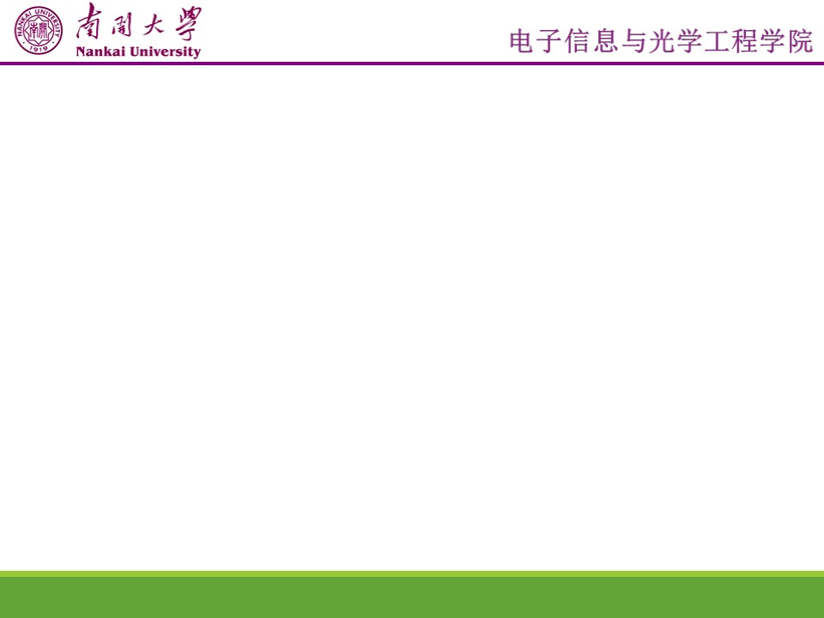
实验八 移位寄存和串行累加

Slide 2
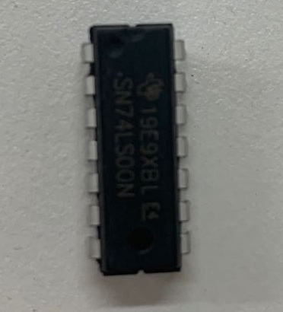

Slide 3
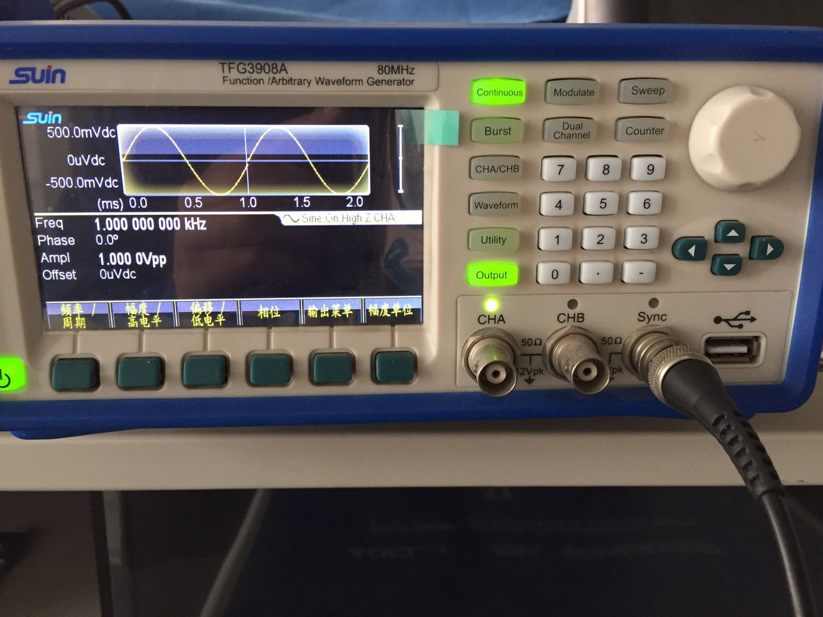
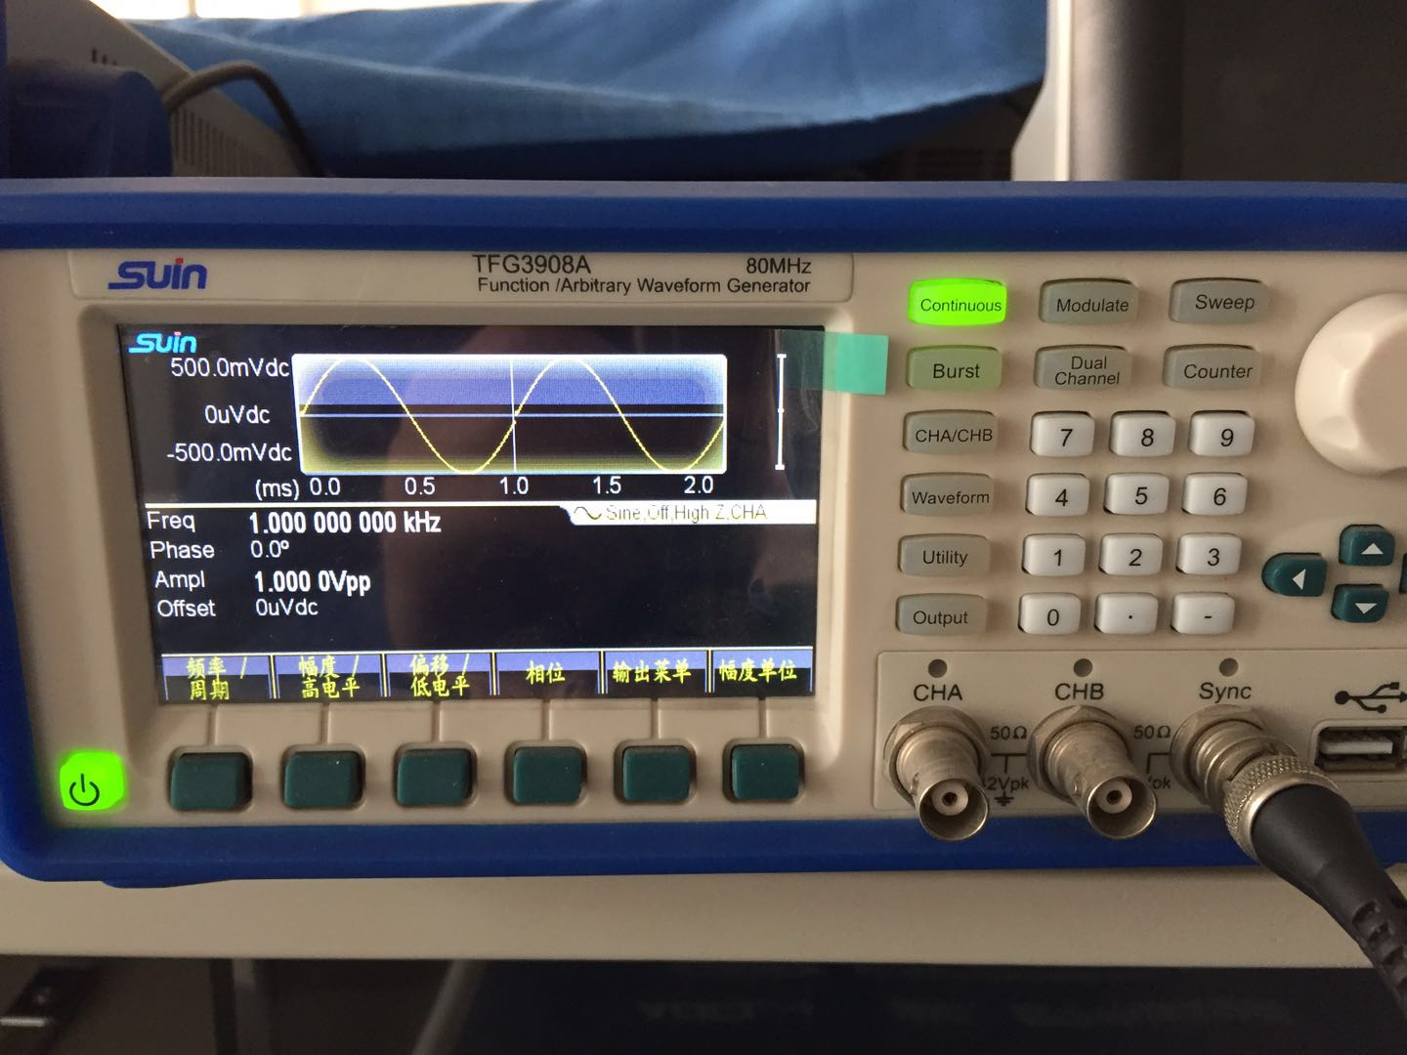
实验中可能出现的问题——仪器问题

Slide 4
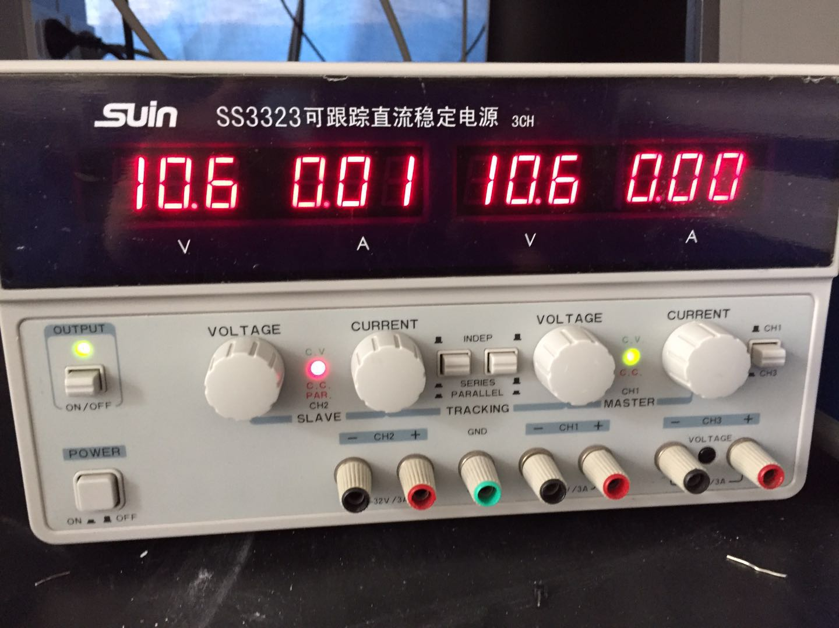
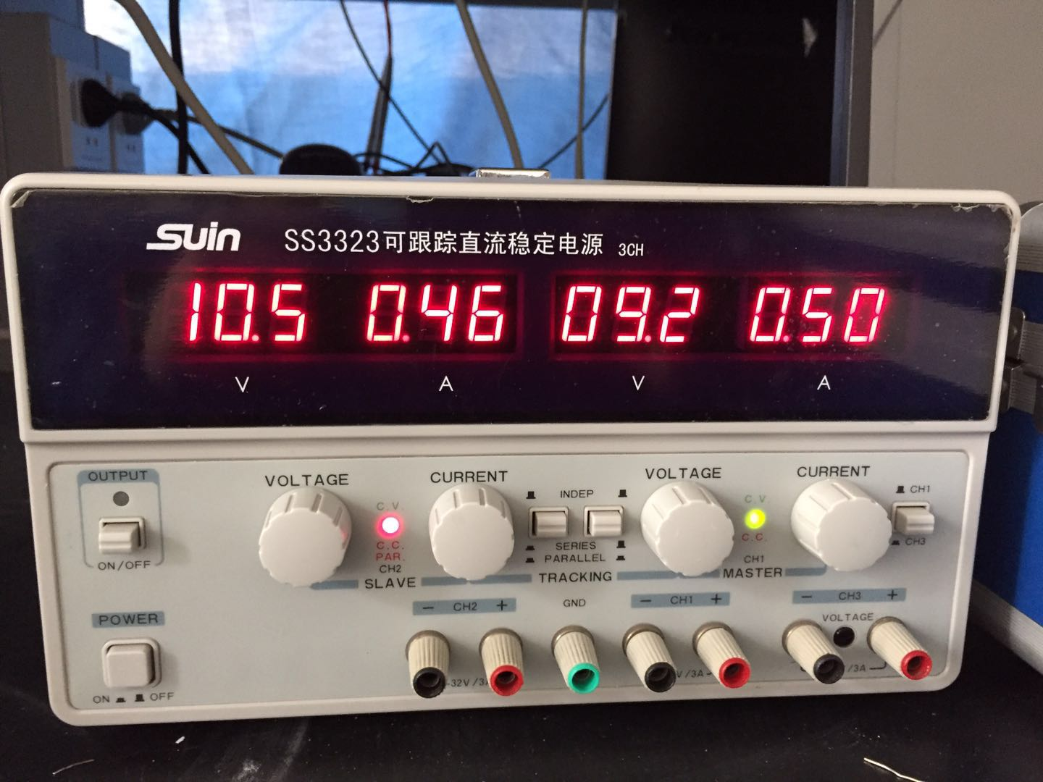

Slide 5
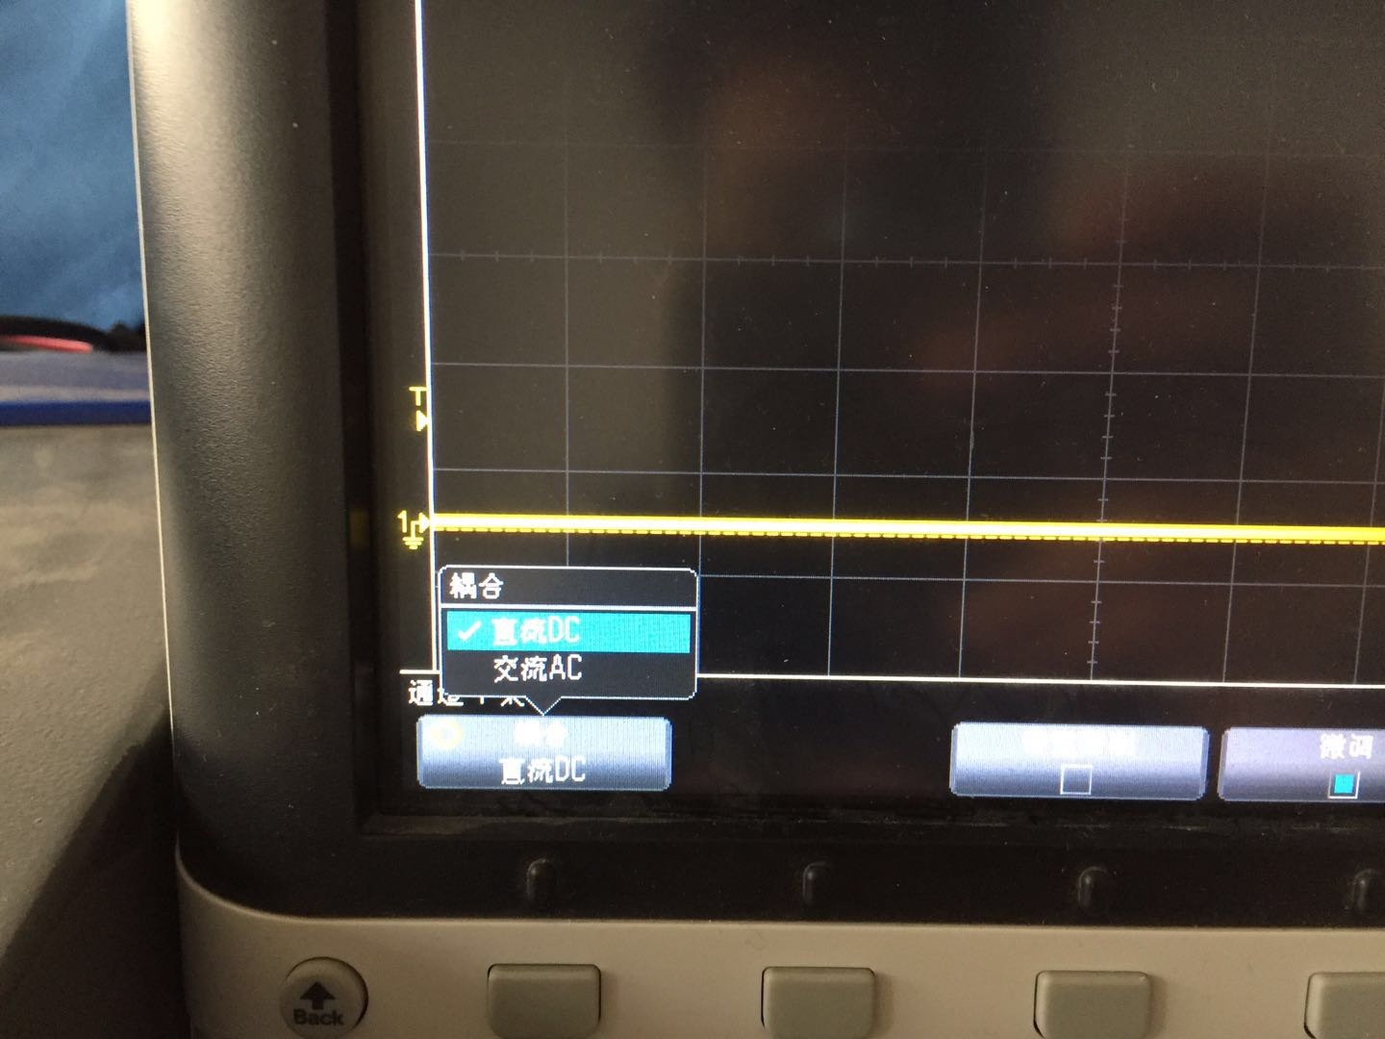
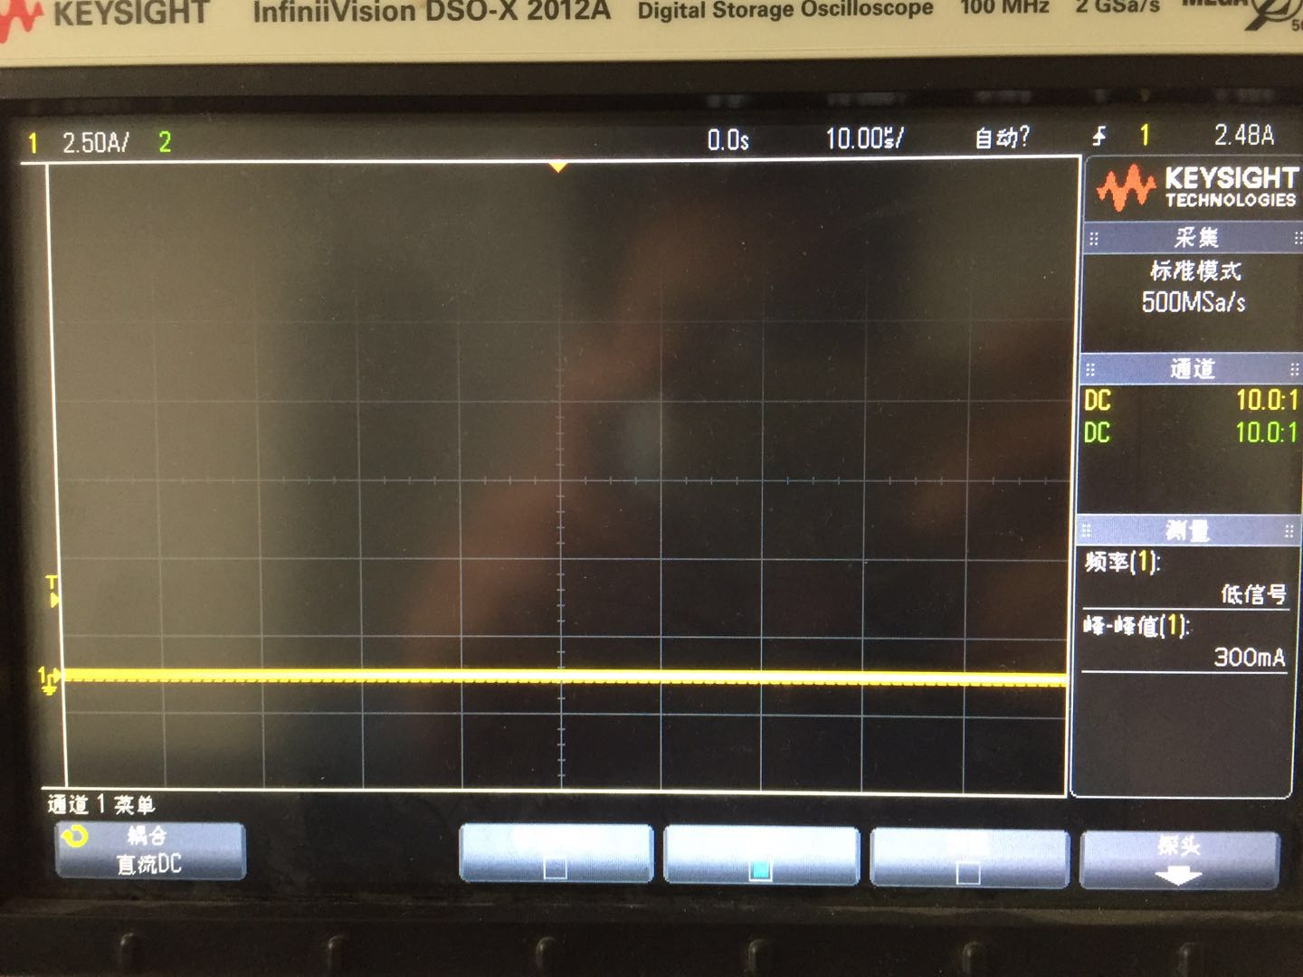

Slide 6
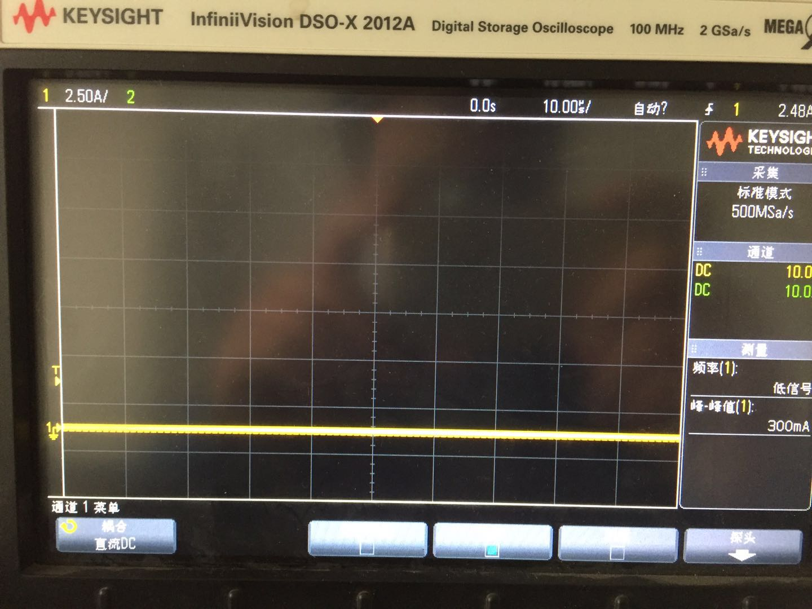
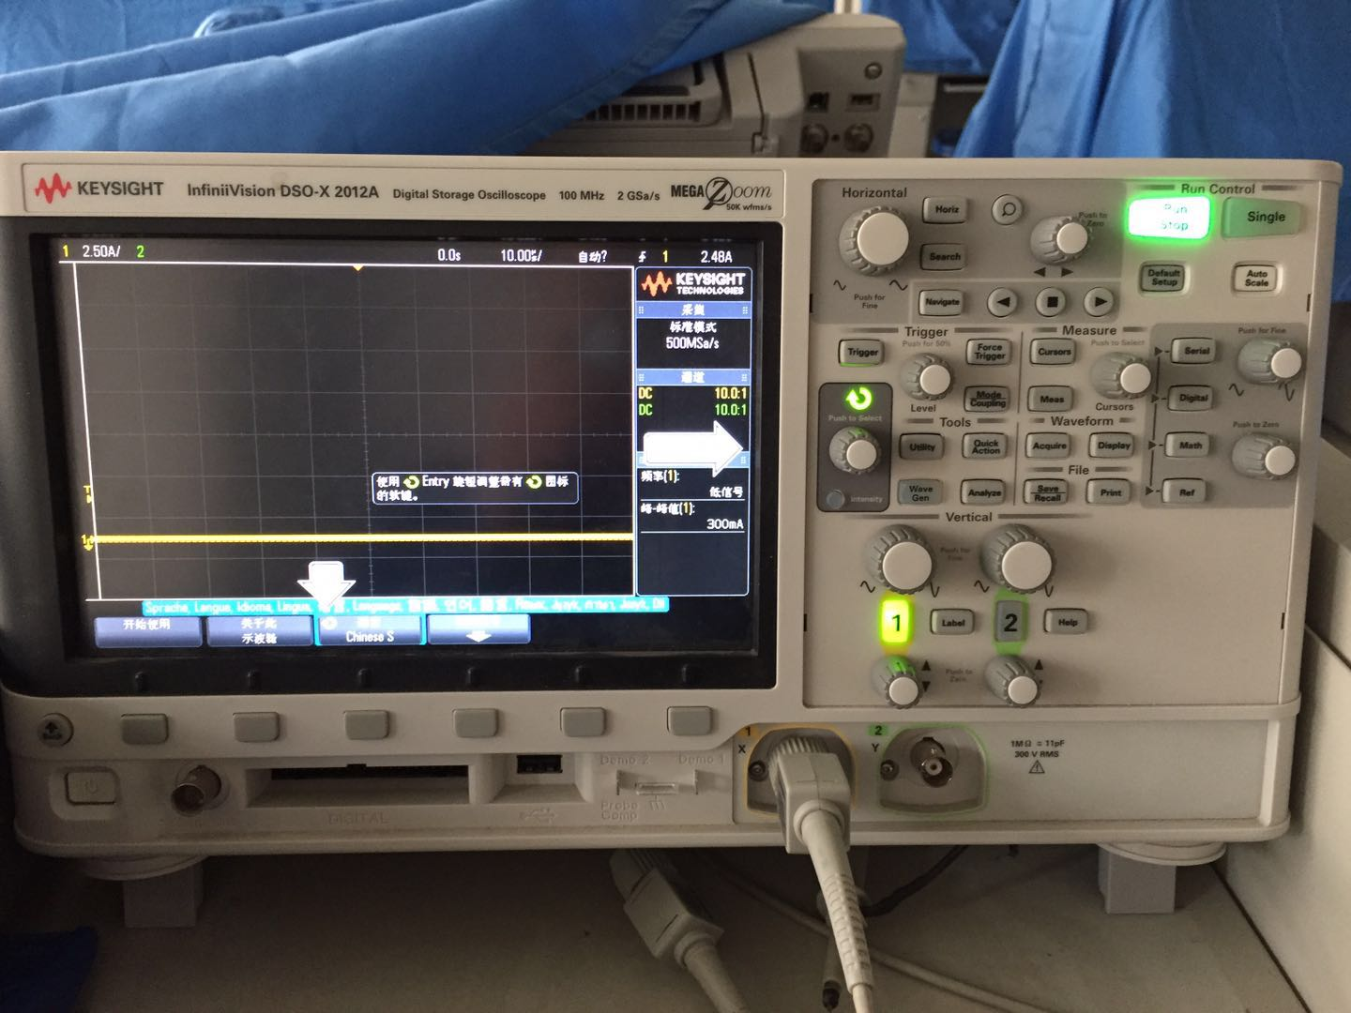

Slide 7
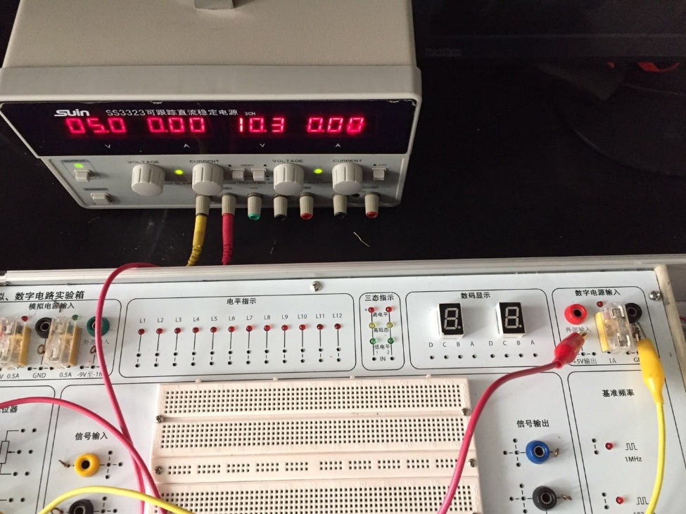
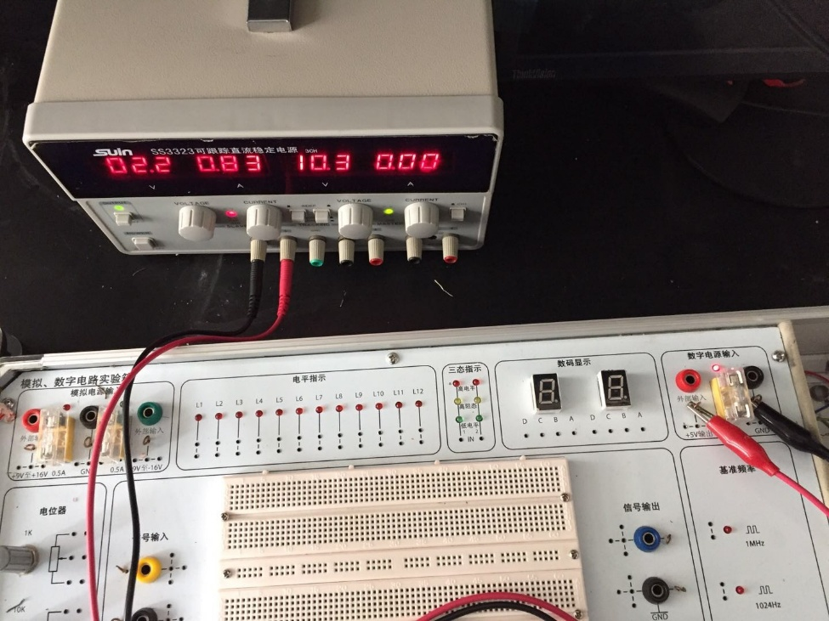
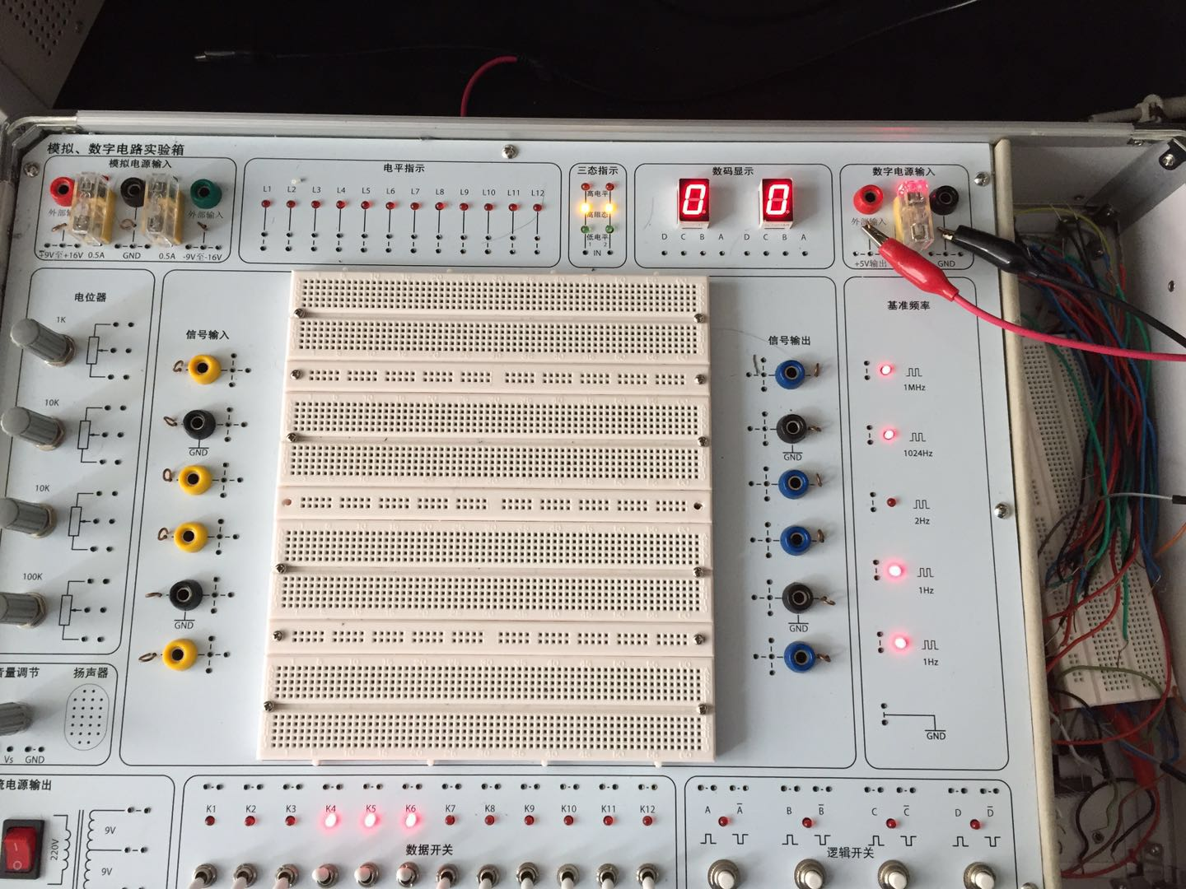
实验中可能出现的问题——实验箱问题

Slide 8
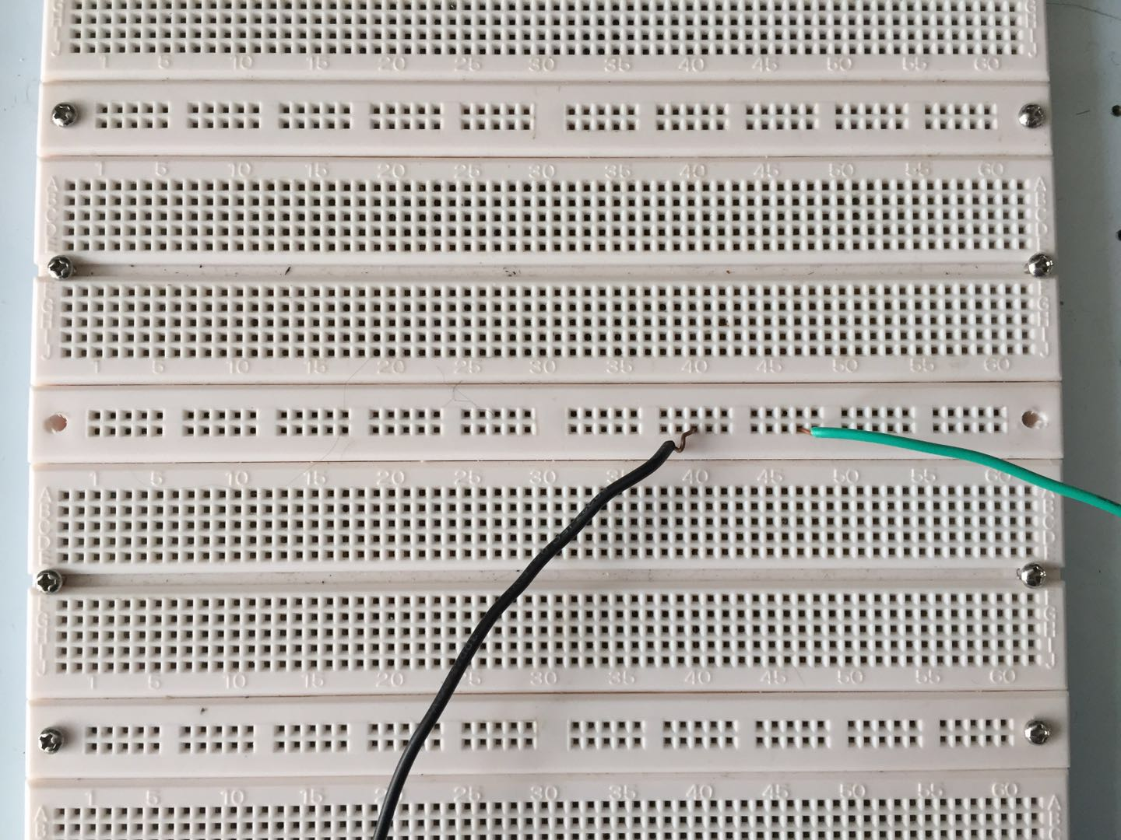
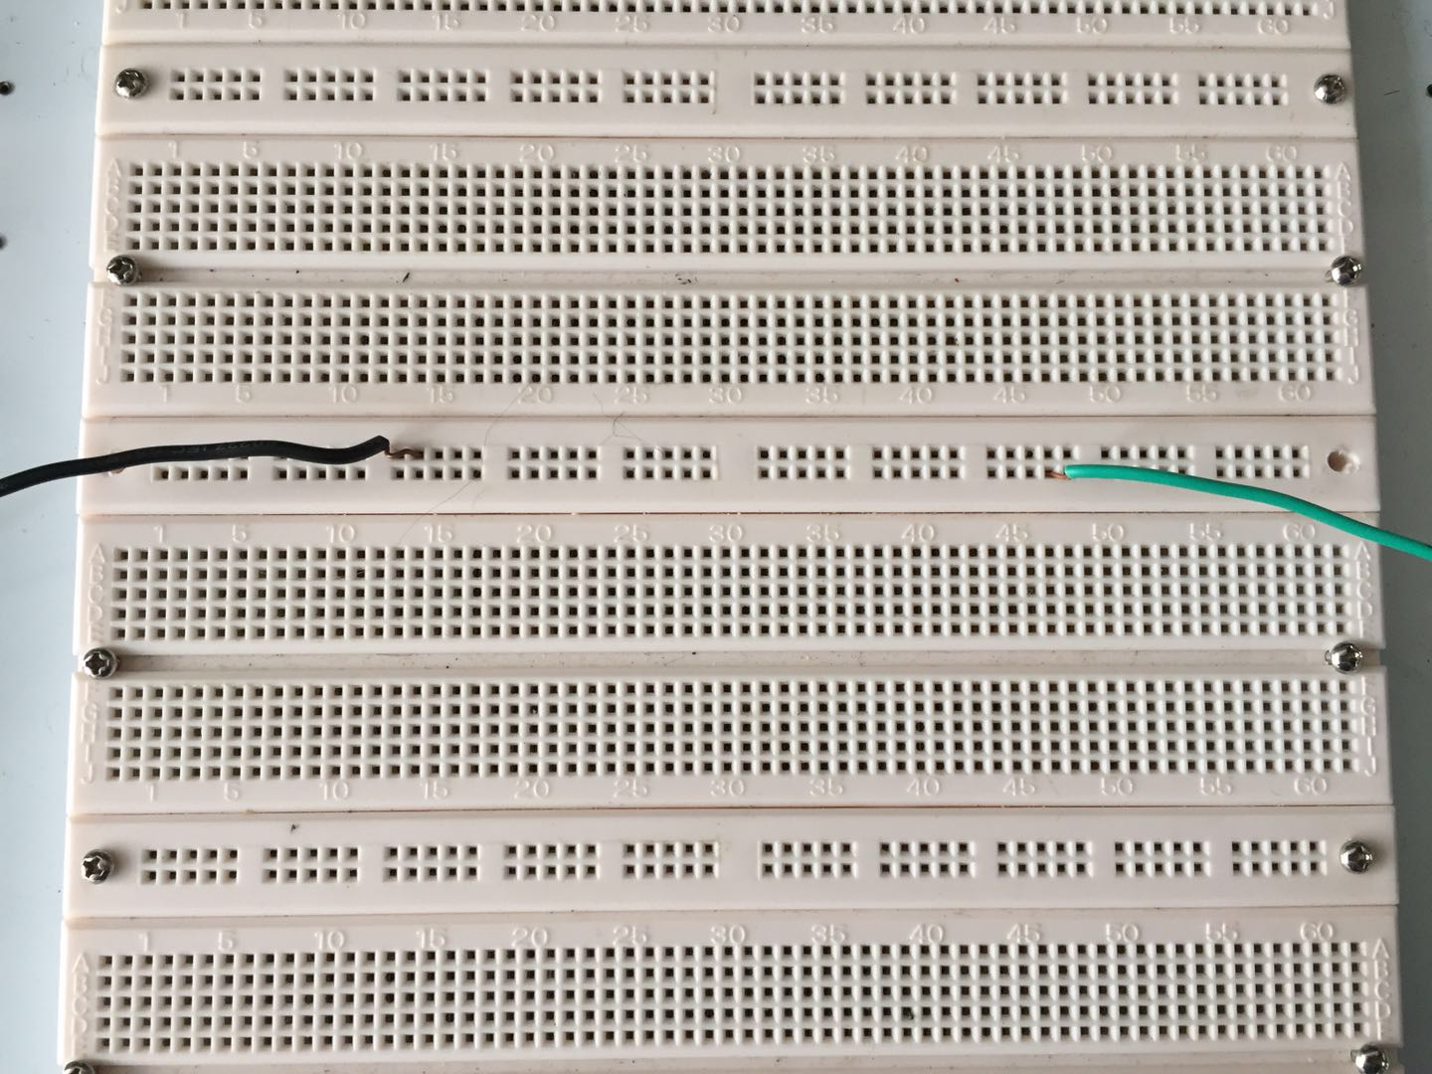
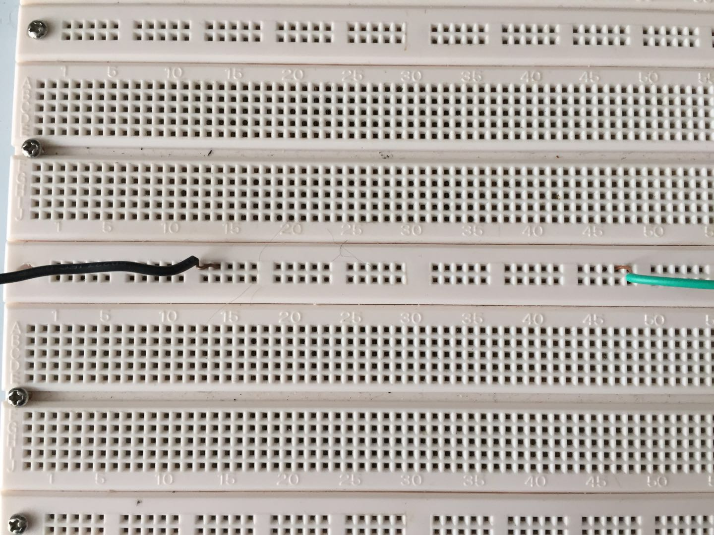
实验中可能出现的问题——连线问题

Slide 9
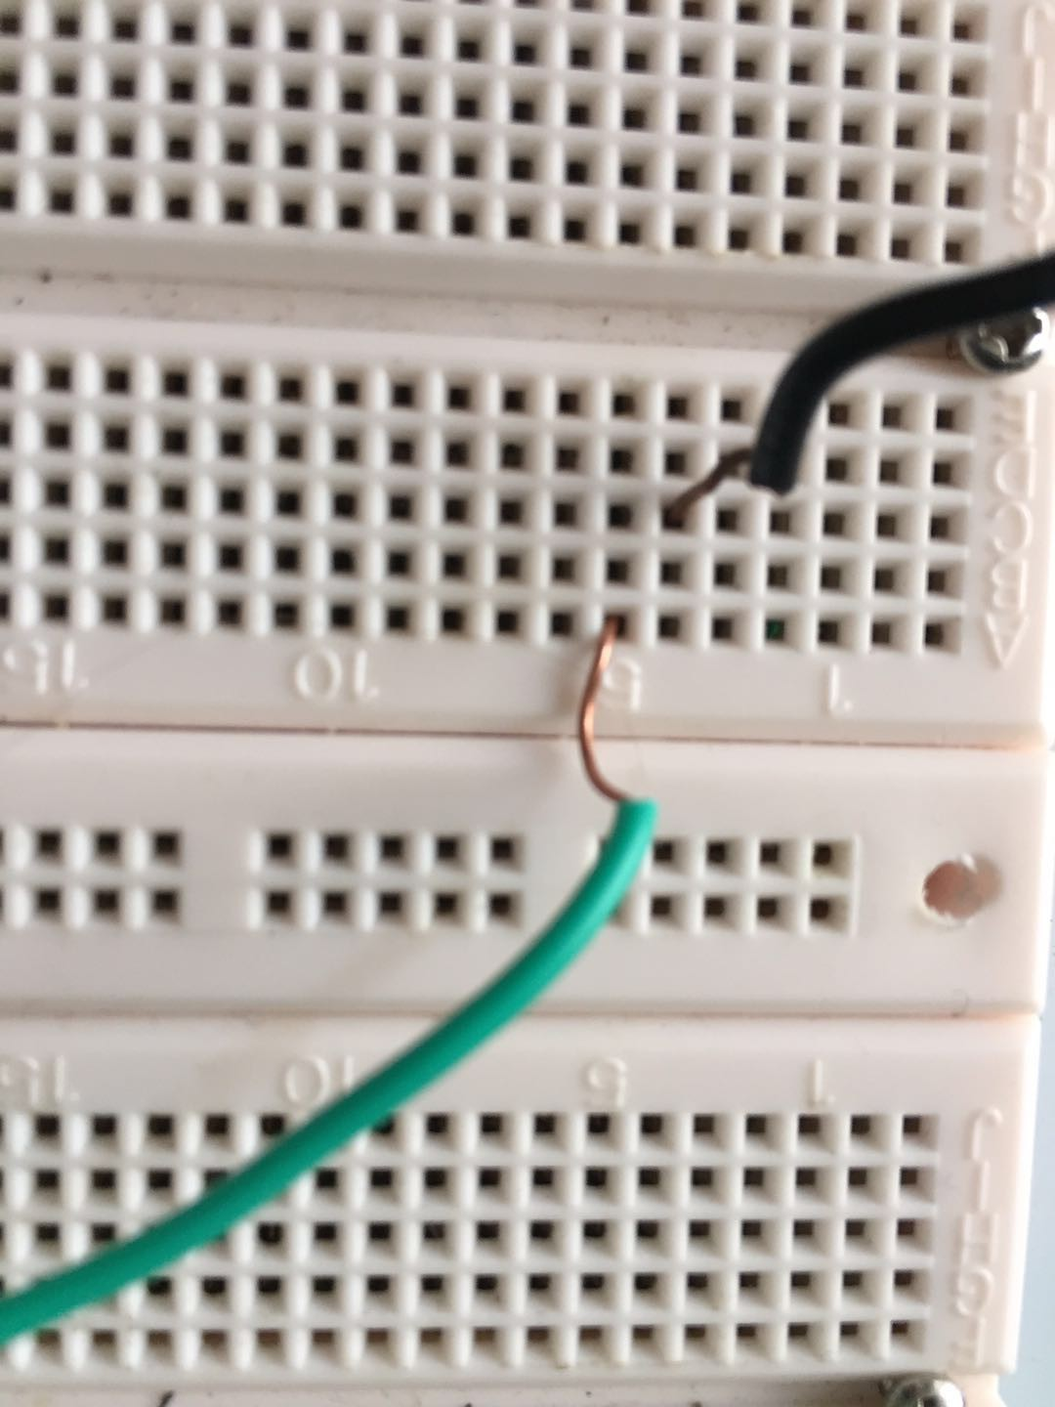
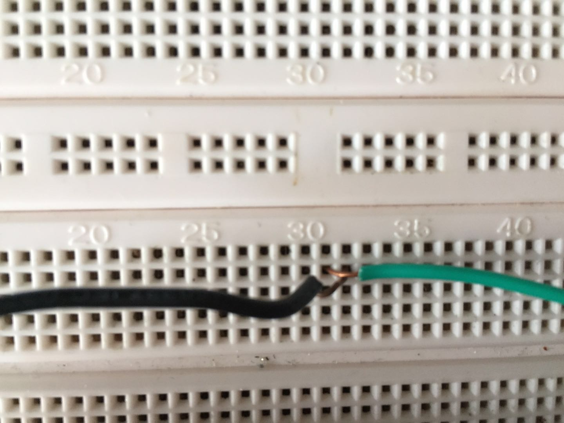

Slide 10
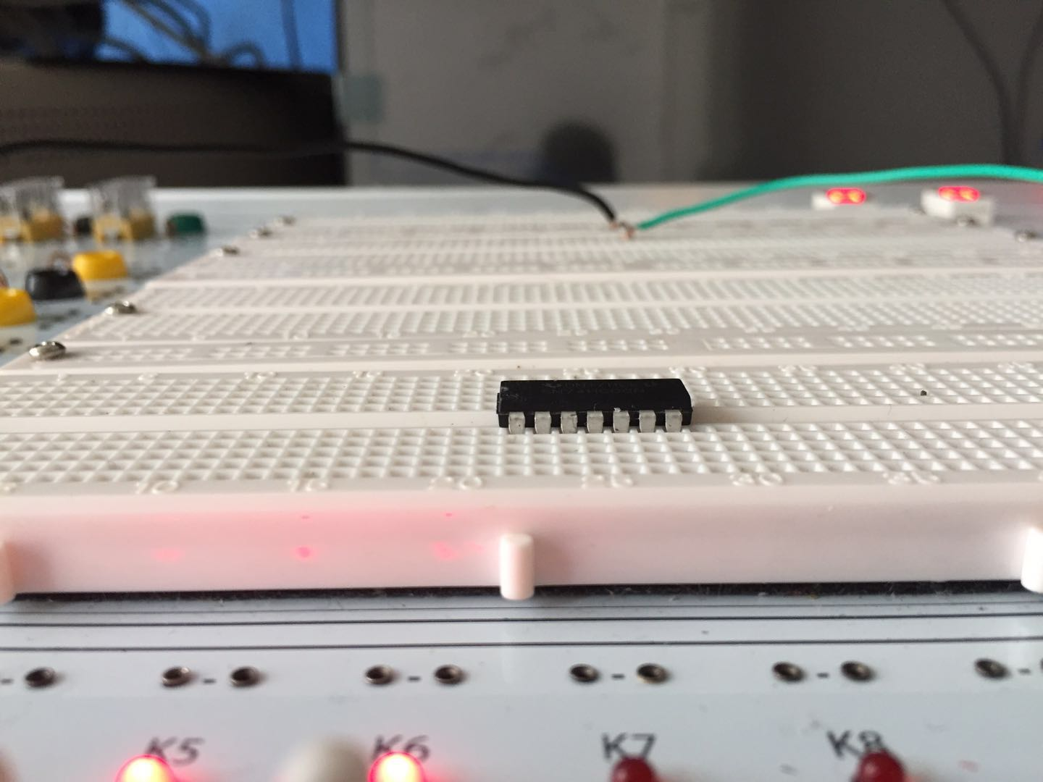
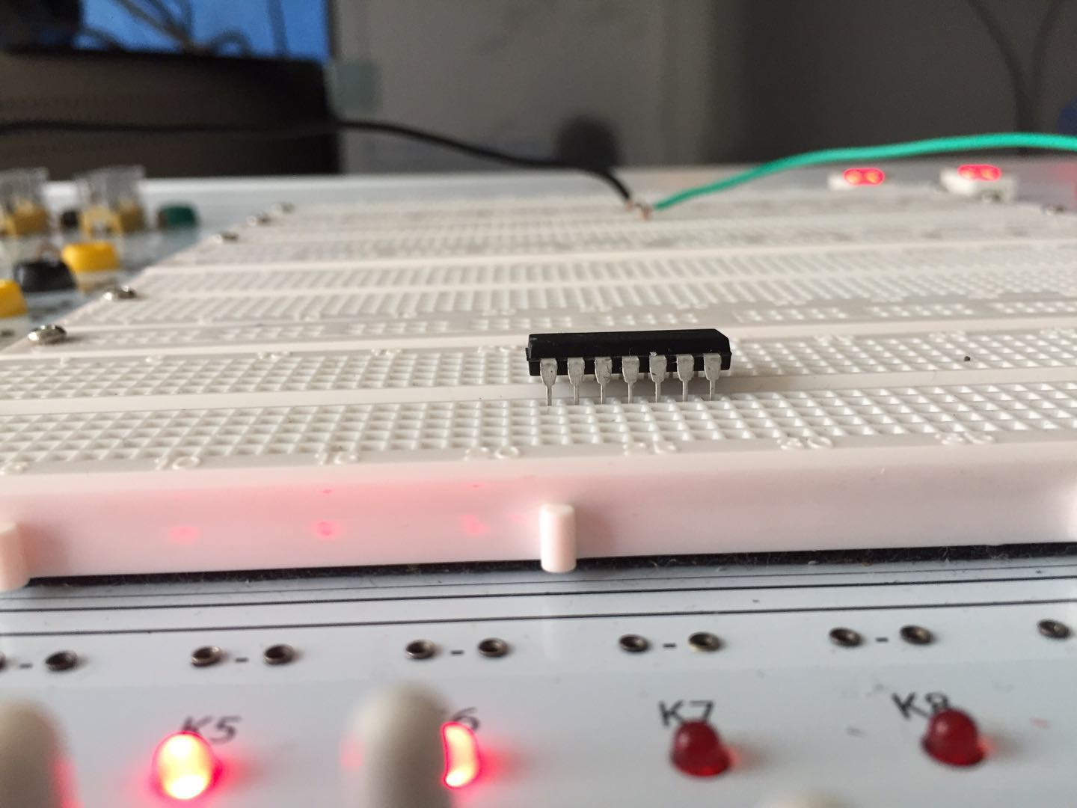
实验中可能出现的问题——器件插接问题

Slide 11
实验九 移位寄存和串行累加
实验目的
学习用触发器构成移位寄存器的原理，了解累加器工作原理。
实验原理
数据的存储和移动是对数字信号的一种常见操作，能实现这种操作的器件有数据寄存器和移位寄存器，它们同计数器一样是数字电路中不可缺少的时序逻辑器件。
触发器具有存储信息的功能，利用这一特点，将四D触发器74175链型连接，构成一个四位的串行移位寄存器。一个时钟脉冲可以将数据向右或者向左移动一位，经过四个时钟脉冲，就可以将一个四位二进制数存储在74175构成的寄存器中，74175管脚图如图9-1所示，构成的移位寄存器逻辑图如图9-2所示。

Slide 12
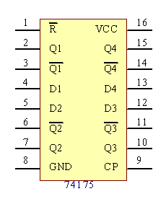
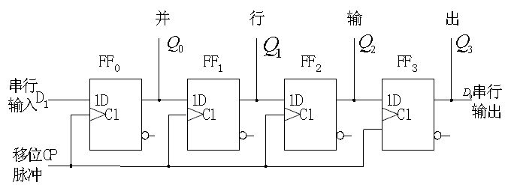
（实验原理）
图9-1 四D触发器74175管脚图
图9-2 74175构成四位移位寄存器

Slide 13
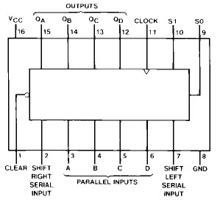
（实验原理）
74194是一个双向移位寄存器，并且可以并行输入，其管脚图如图9-3所示。其中A~D为并行输入端，QA~QD为并行输出端，CLOCK为时钟输入端，CLEAR为异步清零端，SHIFT RIGHT SERIAL INPUT为串行右移输入端，SHIFT LEFT SERIAL INPUT为串行左移输入端，S0、S1为工作模式控制端，通过设置S0和S1，可以使其工作在保持（S0=0，S1=0）、串行左移（S0=0，S1=1）、串行右移（S0=1，S1=0）或并行（S0=1，S1=1）输入输出状态。
图9-3 74194管脚图

Slide 14
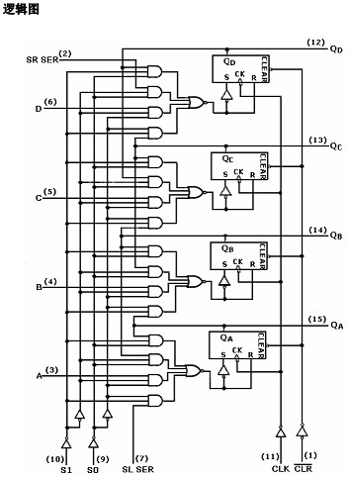
（实验原理）
图9-4 74194内部逻辑图

Slide 15
（实验原理）
串行累加电路结构简单，运算由低位开始，两个最低位相加产生和与进位，当次低位相加时要考虑最低位的进位，所以用D触发器7474来存放进位，全加器电路如图9-5所示。
利用74175构成的移位寄存器和74194作两个四位的移位寄存器，经过全加器将两个寄存器连接起来构成一个系统，数据先进入低四位寄存器，然后经全加器和高四位（为0）相加后进入高四位，这时候低四位存储了新的四位二进制数，再经过四个时钟脉冲后，和高四位的四位二进制数相加，并将结果存储在高四位寄存器中。
图9-5 全加器逻辑图

Slide 16
实验内容
1、将四D触发器74175连接成串行移位寄存器，并调试其正常工作。
2、熟悉双向移位寄存器74194的功能，并调试使其正常工作。
3、搭建全加器电路，并将进位寄存器7474添加进来，调试电路使其可以正常工作。
4、将移位寄存器和全加器连接起来构成一个移位寄存和串行累加系统，调试电路使其可以正常工作。
5、完成1010+0011=1101的加法运算。

Slide 17
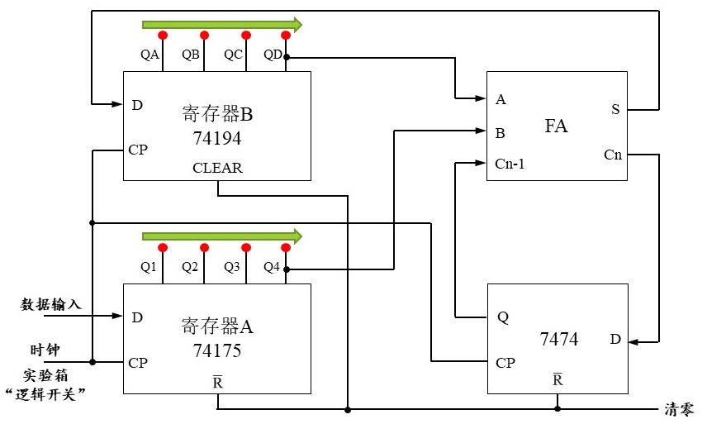
（实验内容）
注：1、74194的控制端S0=1，S1=0；7474的异步置1端要接高电平，不能悬空。
2、每次加法前，要对整个电路清零；数据从低位到高位输入，每按一次“逻辑开关”， 1位数据进入移位寄存器；8位数据输入完，再按4次，完成加法。

Slide 18
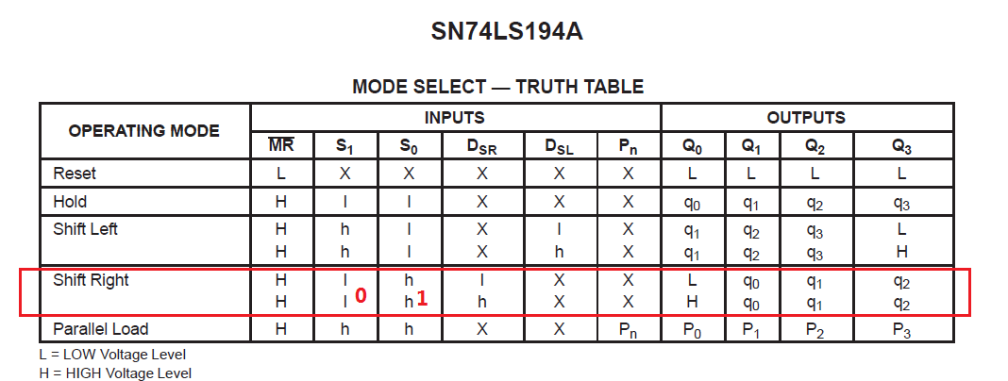
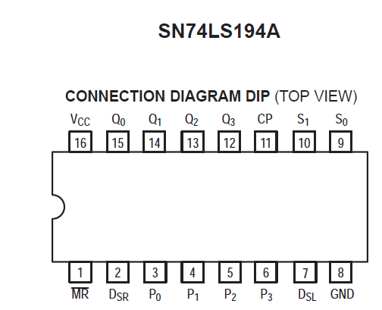
（实验内容）

Slide 19
THE END
谢谢大家！

